Slide 1
Arduino/Processingによる心電図の測定

Slide 2
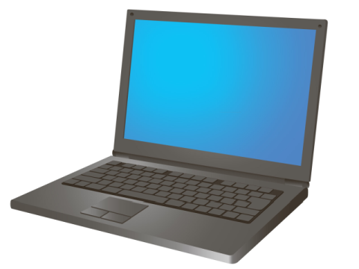
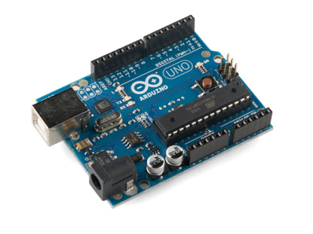
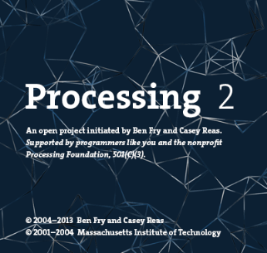
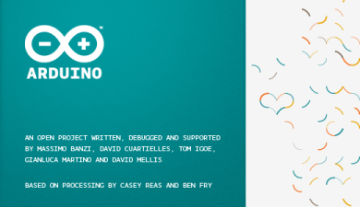
パソコン
ArduinoUNO
シリアル通信
A/D変換と波形処理
（微分・IBIの計算等）
Arduinoから送られてきた情報の視覚化・ディスクへの保存
Arduino用プログラム
Processing用プログラム

Slide 3
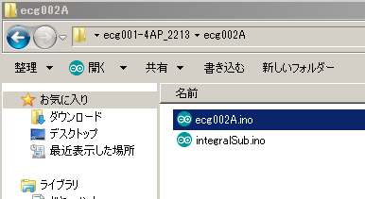
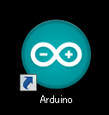
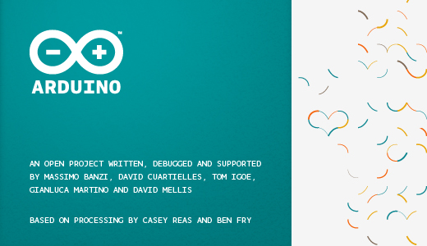
Arduino用プログラムの書き込み(1)
Arduinoのプログラムを、
Arduino開発環境にドラッグ＆ドロップ
Arduino開発環境が
起動します

Slide 4
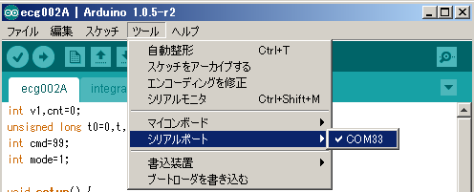
Arduino用プログラムの書き込み(2)
マイコンボードの種類、
シリアルポートの番号を
それぞれ設定。
※ポート番号はPCによって異なります
プログラム内容を検証(verify)し、
完了したらボードへ書き込みを行う。
検証
ボードへの
書き込み

Slide 5
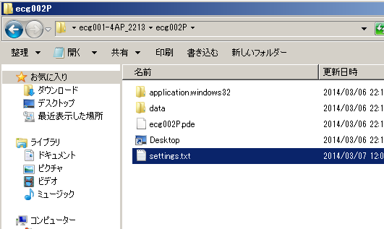
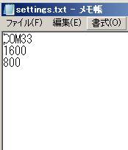
Processing用プログラムの実行(1)
Processingの各プログラムが入っているフォルダ内の、『settings.txt』を起動。
COM番号を変更し、保存。

Slide 6
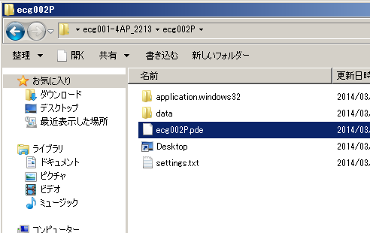
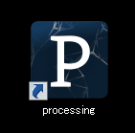
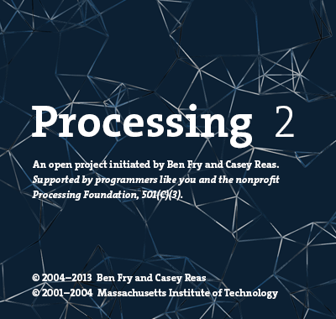
Processing用プログラムの実行(2)
Processingのプログラムを、
Processing開発環境にドラッグ＆ドロップ
Processing開発環境が
起動します

Slide 7
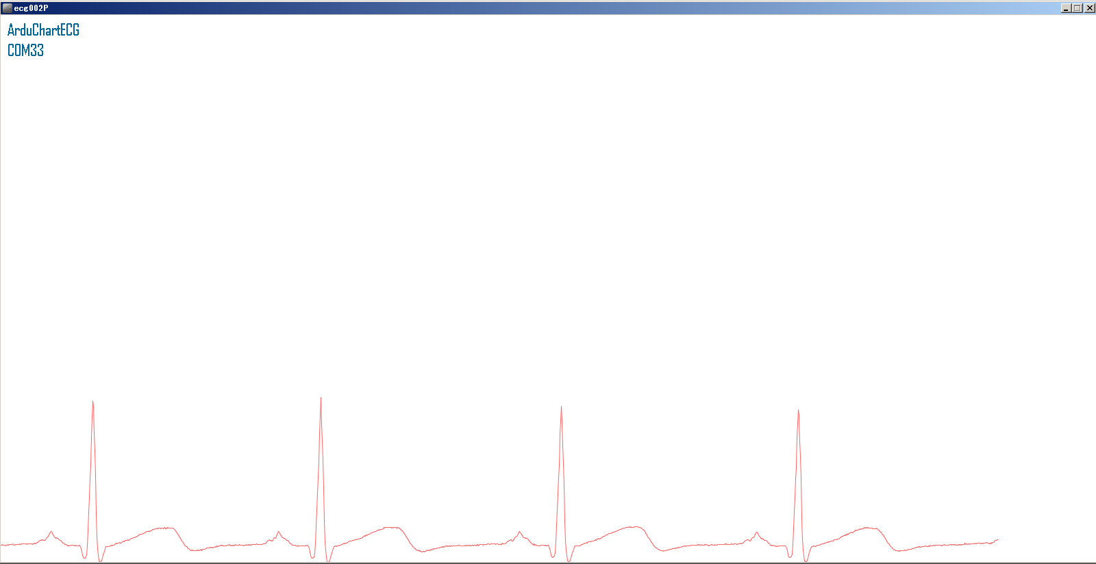
Processing用プログラムの実行(2)
Processingの実行ボタンを押すと
プログラムが起動します。
実行
停止
プログラム起動例
※プログラムを停止する場合は、画面右上の☓ボタンではなく、
開発環境の停止ボタンを押してください。

Slide 9
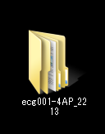
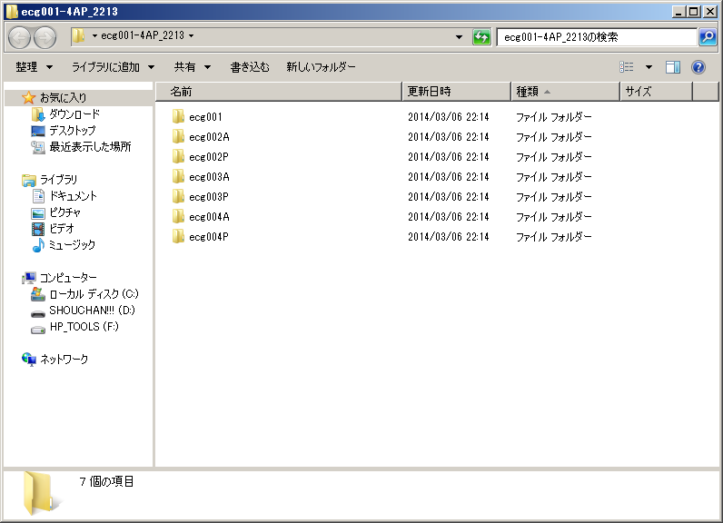
測定に必要なプログラム一式は、
『ecg001-4AP_2213』というフォルダ内にあります。
ecg～～A というフォルダにはArduino用プログラムが、
ecg～～P というフォルダにはProcessing用プログラムが、
それぞれ入っています。

Slide 10
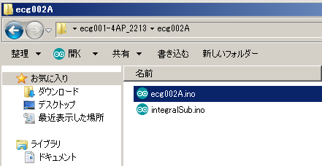
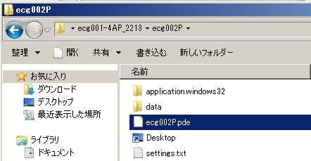
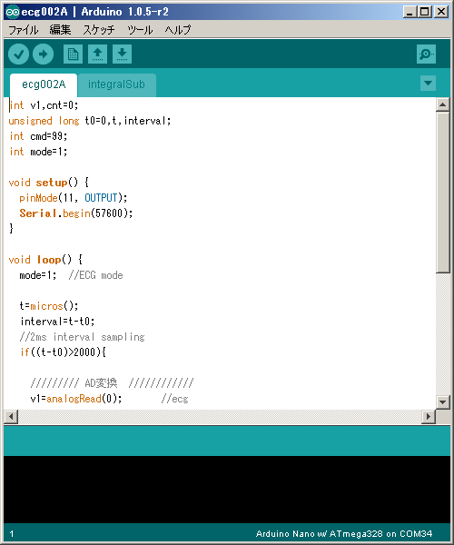
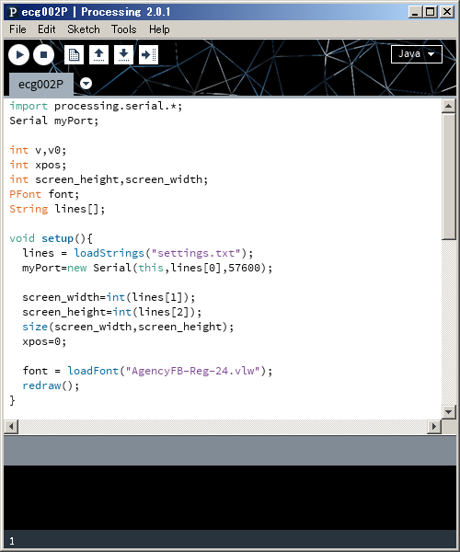
【ecg002】
Arduinoプログラムの書き込みを行った後、
Processingプログラムを起動。

Slide 11
【ecg002】
Processingプログラムを実行すると、ECG波形が表示されます。

Slide 12
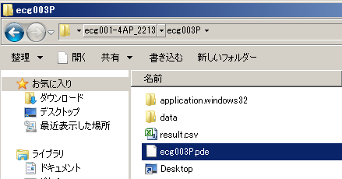
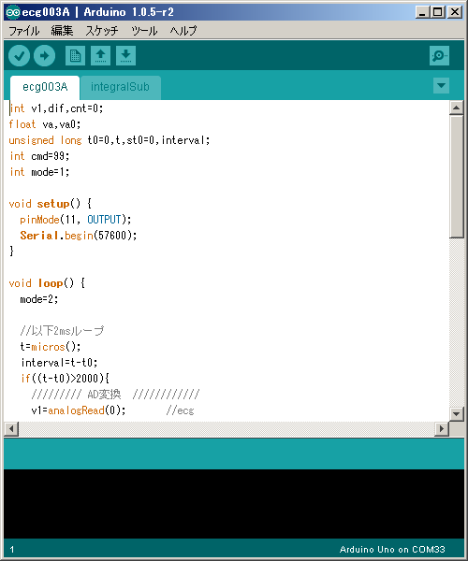
【ecg003】
Arduinoプログラムの書き込みを行った後、
Processingプログラムを起動。

Slide 13
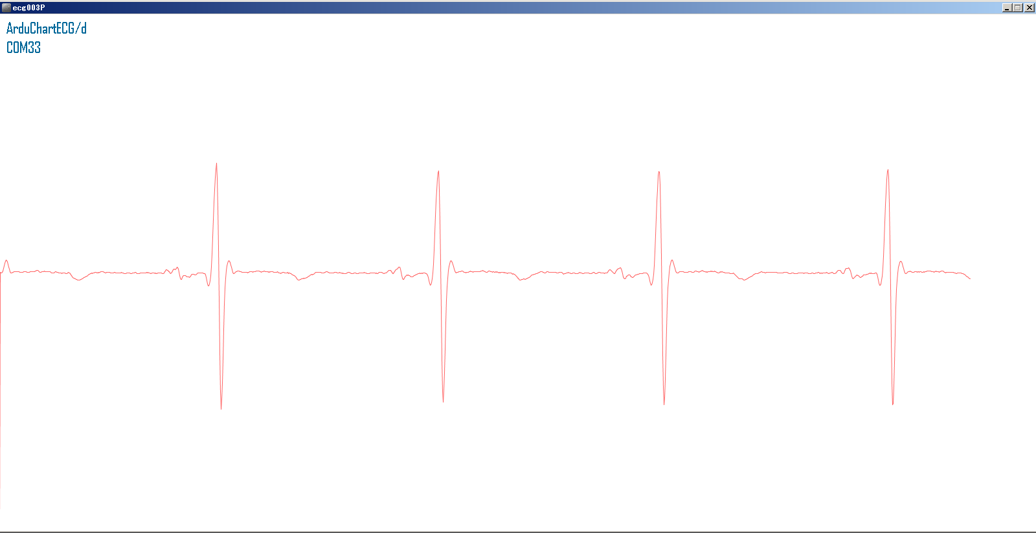
【ecg003】
Processingプログラムを実行すると、
ECG微分波形が表示されます。

Slide 14
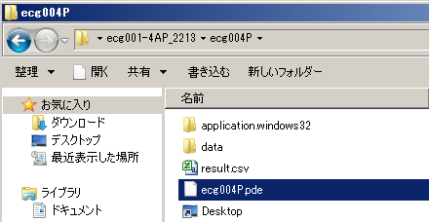
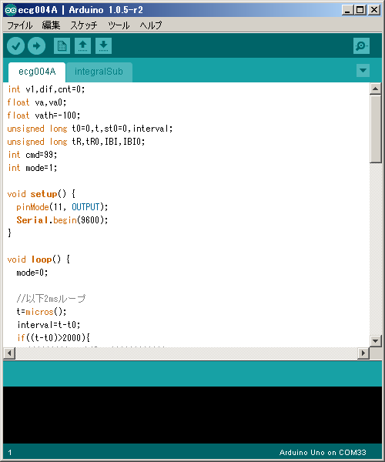
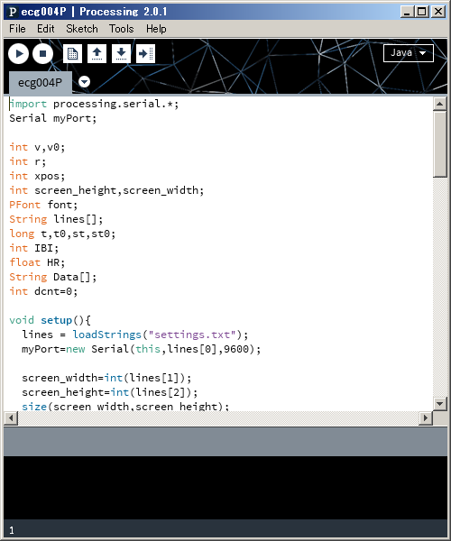
【ecg004】
Arduinoプログラムの書き込みを行った後、
Processingプログラムを起動。

Slide 15
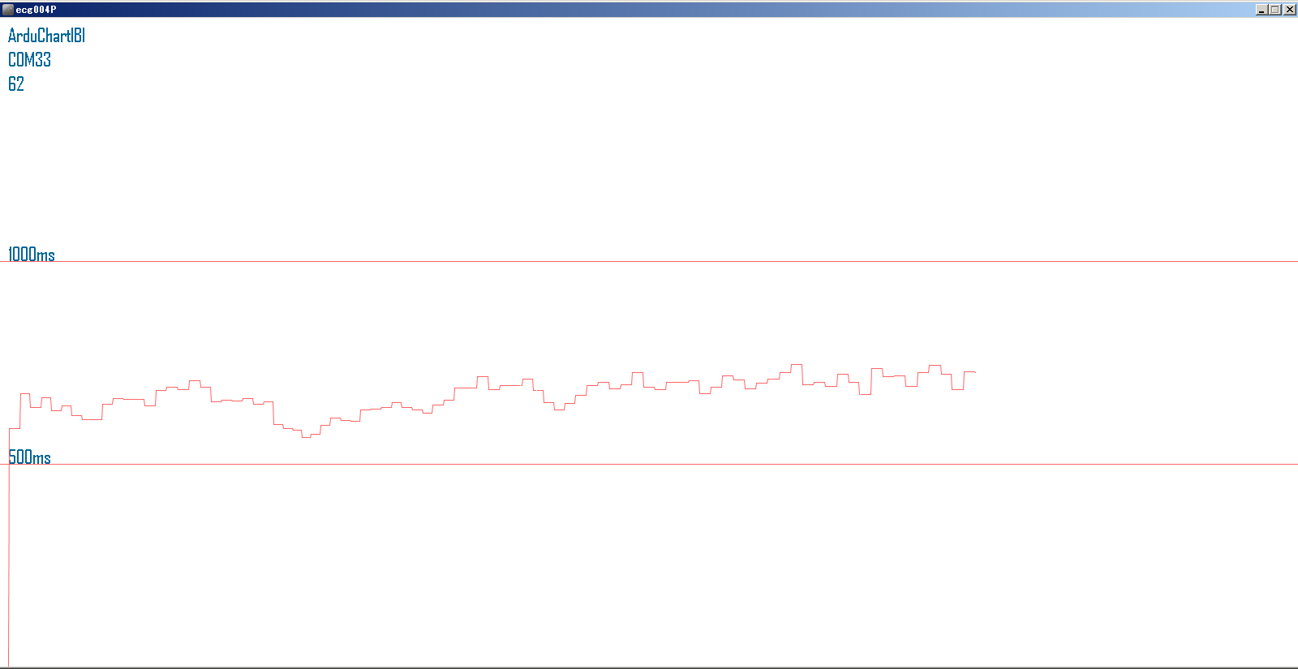
【ecg004】
Processingプログラムを実行すると、
ECG微分波形から算出されたIBIが表示されます。
（IBI・・・ Inter Beat Interval）

Slide 16
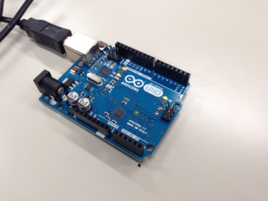
更新履歴
2014/03/09 naganoが改訂
2014/03/07 watanabe氏により作成される

